Slide 1
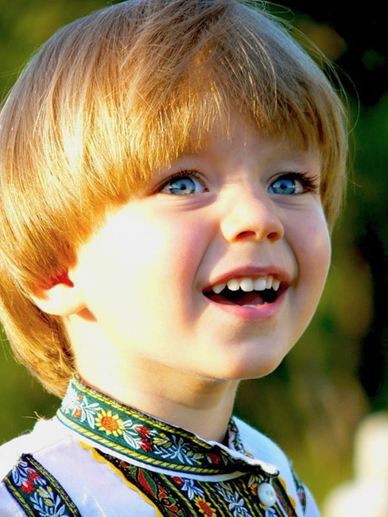
«Тайна моего имени»
Подготовила учитель начальных классов
МОУ «СОШ с. Клинцовка»
Бочкарева Е. А.

Slide 2
Цель: Познакомиться со значением и происхождением имен собственных.

Slide 3
Загадка:
Нас не было – оно было
Нас не будет – оно будет;
Никто ни у кого его не видел,
А у каждого оно есть. (имя)

Slide 4
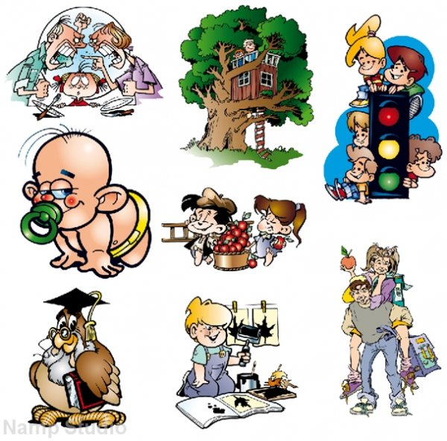
С.Я. Маршак
Если ты умен,
Ты не дашь ребятам
Столь затейливых имен
Как Протон и Атом.
Удружить хотела мать
Дочке белокурой,
Вот и вздумала назвать
Дочку Диктатурой.
Хоть семья ее звала
Сокращенно Дита,
На родителей была
Девушка сердита.
Для другой искал отец
Имя похитрее,
И назвал он наконец
Дочь свою Идея.
Звали мама и сестра
Девочку Идейкой,
А ребята со двора
Стали звать Индейкой.
А один оригинал,
Начинен газетой,
Сына Спутником назвал,
Дочь назвал Ракетой.
Пусть поймут отец и мать,
Что с прозваньем этим
Век придется вековать
Злополучным детям.

Slide 5
Ономастика – наука , изучающая имена.

Slide 6
Имя | Что обозначает | Как называют родители | Как называют друзья
1. Варвара- Варя | Иноземка (греч.) | Варюша | Варенька
2. Дарья- Даша | Сильная, побеждающая (перс.) | Дашуня | Даша
3. Ева | Жизнь, живая (евр.) | Евочка | Евушка
4.Полина | Солнечная (греч.) | Поляша | Полинка
5.Юлия- Юля | Июльская (лат.) | Юляшка | Юля
6.Елена - Лена | Светлая, солнечная (греч.) | Ленок | Ленуська
7.Алексей- Алеша | Оберегающий, защитник (греч.) | Алешенька | Лёха
8. Андрей | Мужественный (греч.) | Андрюха | Дрюня

Slide 7
Мужские имена | Женские имена
Дамир | Юлия- 3
Гриша | Оля
Никита | Рита
Дима-2 | Яна
Александр | Оксана
Владислав | Катя
Алеша

Slide 8
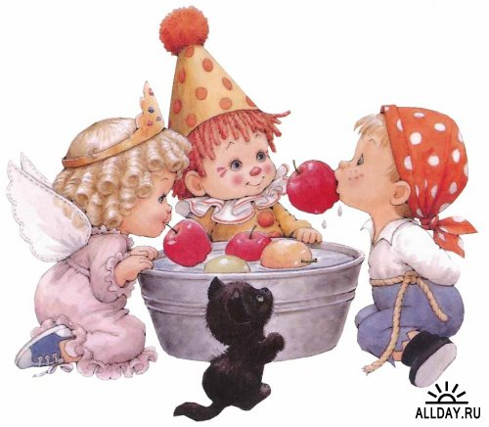
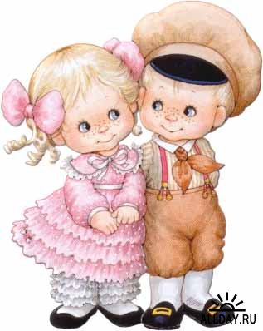
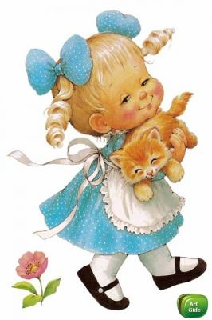
Именины
Именины - (день ангела) - в христианской традиции - день памяти какого-либо святого, являющийся праздником для верующего, названного именем этого святого.

Slide 9
Имена по порядку рождения (Первуша, Перва, Вторак, Третьяк);
Имена, которые давались по внешнему виду (Черныш, Чернавка, Мал);
Имена по роду занятий (Кожемяка);
Имена по месту жительства (Лидия – жительница Лидии, Греция);

Slide 10
Имена – слова, обозначающие явления природы, названия животных и растений (Заря,Лебедушка);
Имена – обереги от злых духов, недоброго глаза (Нелюба);
Имена –слова, обозначающие добродетели, качества личности (Людмила – милая людям);
Имена, связанные с именами богов (Никита, посвященный богине Нике)

Slide 11
Спасибо за внимание!

